Slide 1
教學對象： 國中七年級(上學期)
單元名稱： 反毒說書人
設計者 ： 崇倫國民中學商永齡主任

Slide 2
防毒守門員
志工家長入班宣導教材開發計畫
單元名稱
反毒說書人
教學對象
國中七年級學生
學習目標
透過圖板題目的解讀活動，增加對生活中潛藏毒害的情境認識。
透過卡片的選擇活動，提升自我覺察的能力與對人我差異的理解。

Slide 3
防毒守門員
志工家長入班宣導教材開發計畫
設計理念
以桌遊(遊戲化)方式進行特定情境下人我感受的體驗
社會領域公民部分:人我觀察與互動
教學連結
一、課前請同學先分為五組，每組約4~6人
二、教師說明活動進行方式，並發給每組教具包
三、利用示範與活動流程卡確認活動進行的步驟
四、進行分組活動，觀察人我表達與感受的差異
五、透過提問，結合活動後的省思，讓學習者更能學習同理心與重視人際互動。
活動簡述

Slide 4
開場提問
有玩過桌遊的舉手?

Slide 5
出題
選一人當命題者(在情境牌庫中，選一張放在中間給大家觀看)
從手中選一張心情卡當正確答案(牌面朝下)
投票
其餘玩家從手中選一張心情卡(牌面朝下)交給命題者，由命題者混洗後攤開放在桌上
計分
利用顏色指示物，針對桌面上的卡片進行投票，猜測出題者的心情卡為何，但投票的人不能投自己出的牌，每個玩家投完票，由出題者公布解答
請參閱活動流程卡的計分方式
每回合結束後，由出題者、該輪被選擇最多的卡牌之人進行感受的說明。
規則說明與示範

Slide 6
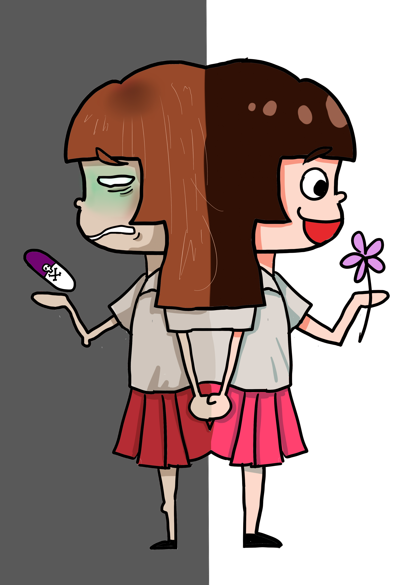
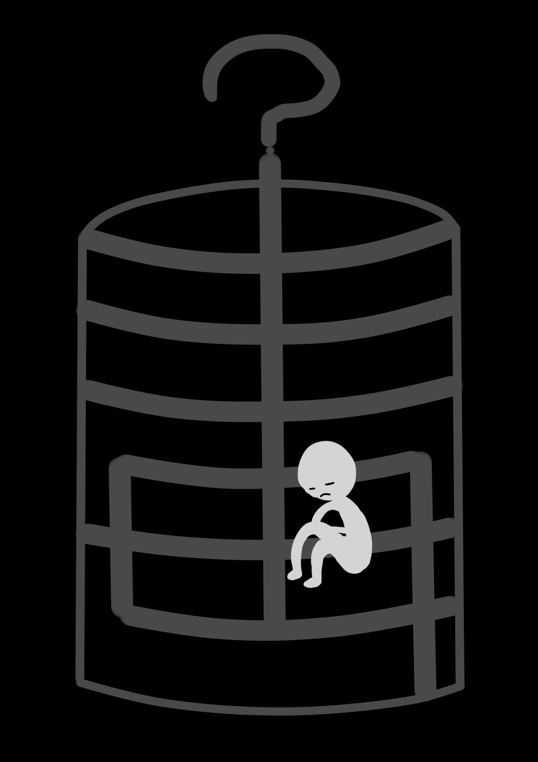
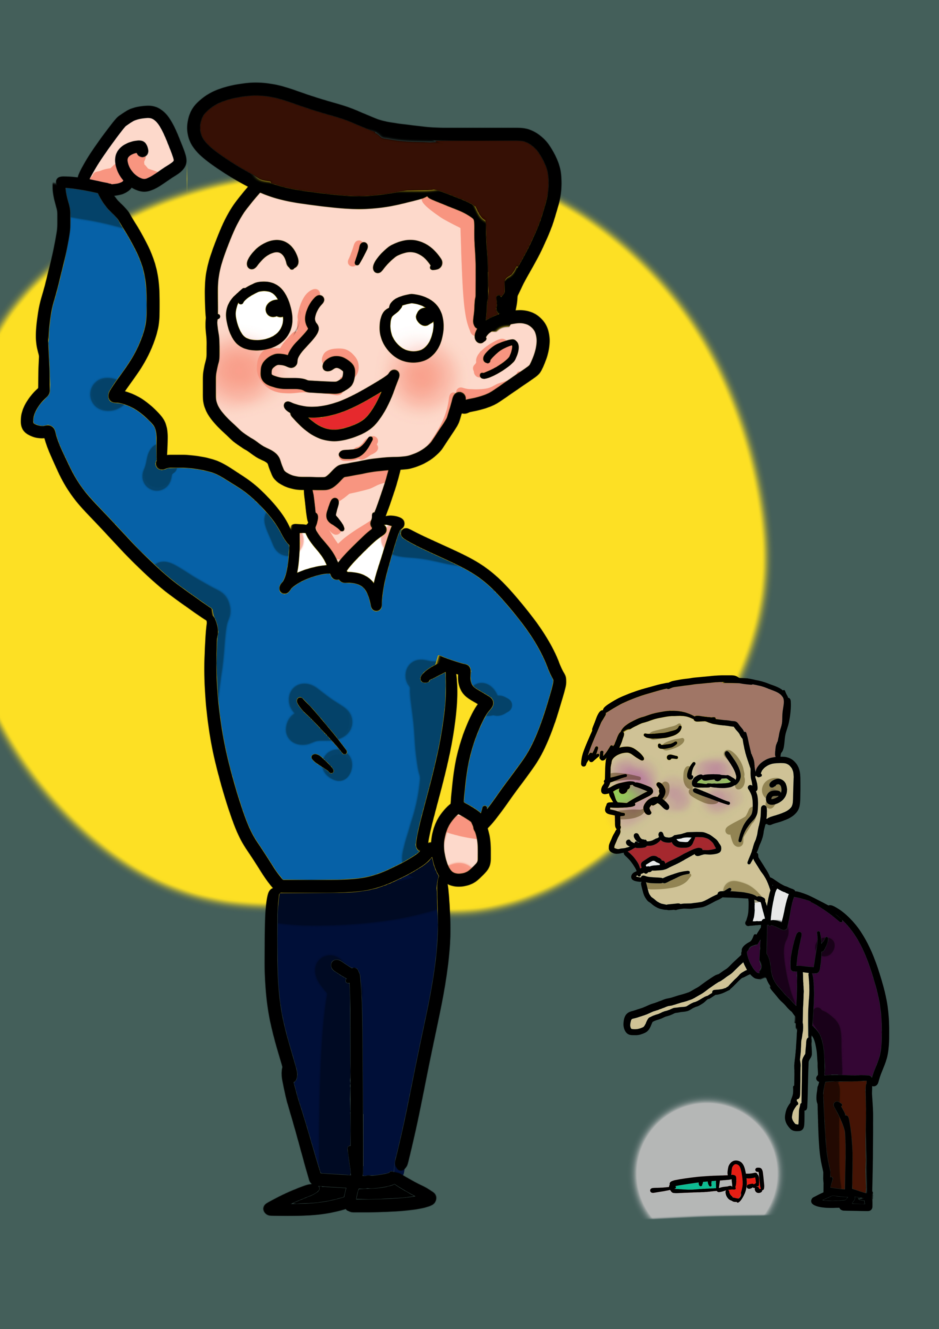
反毒情境卡

Slide 7
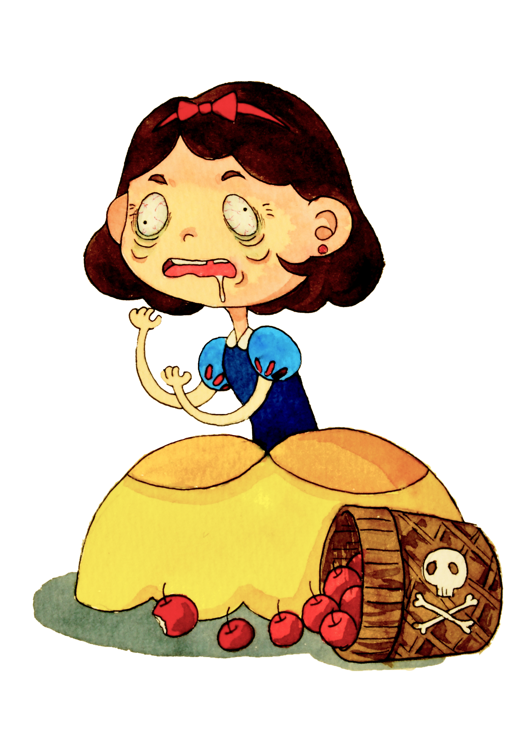
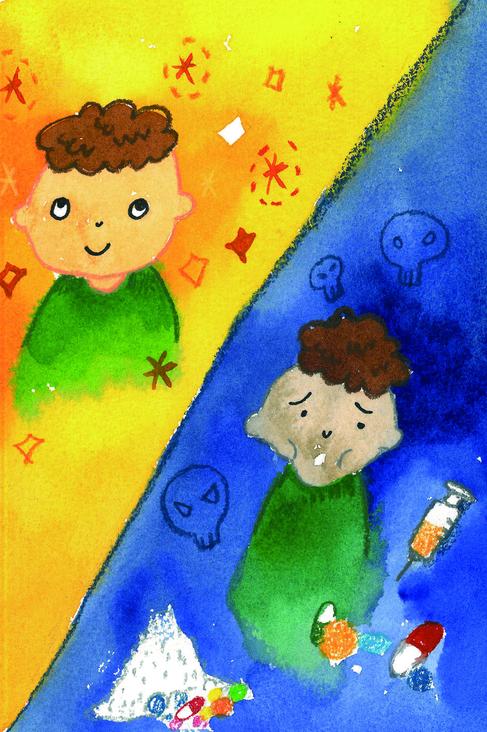
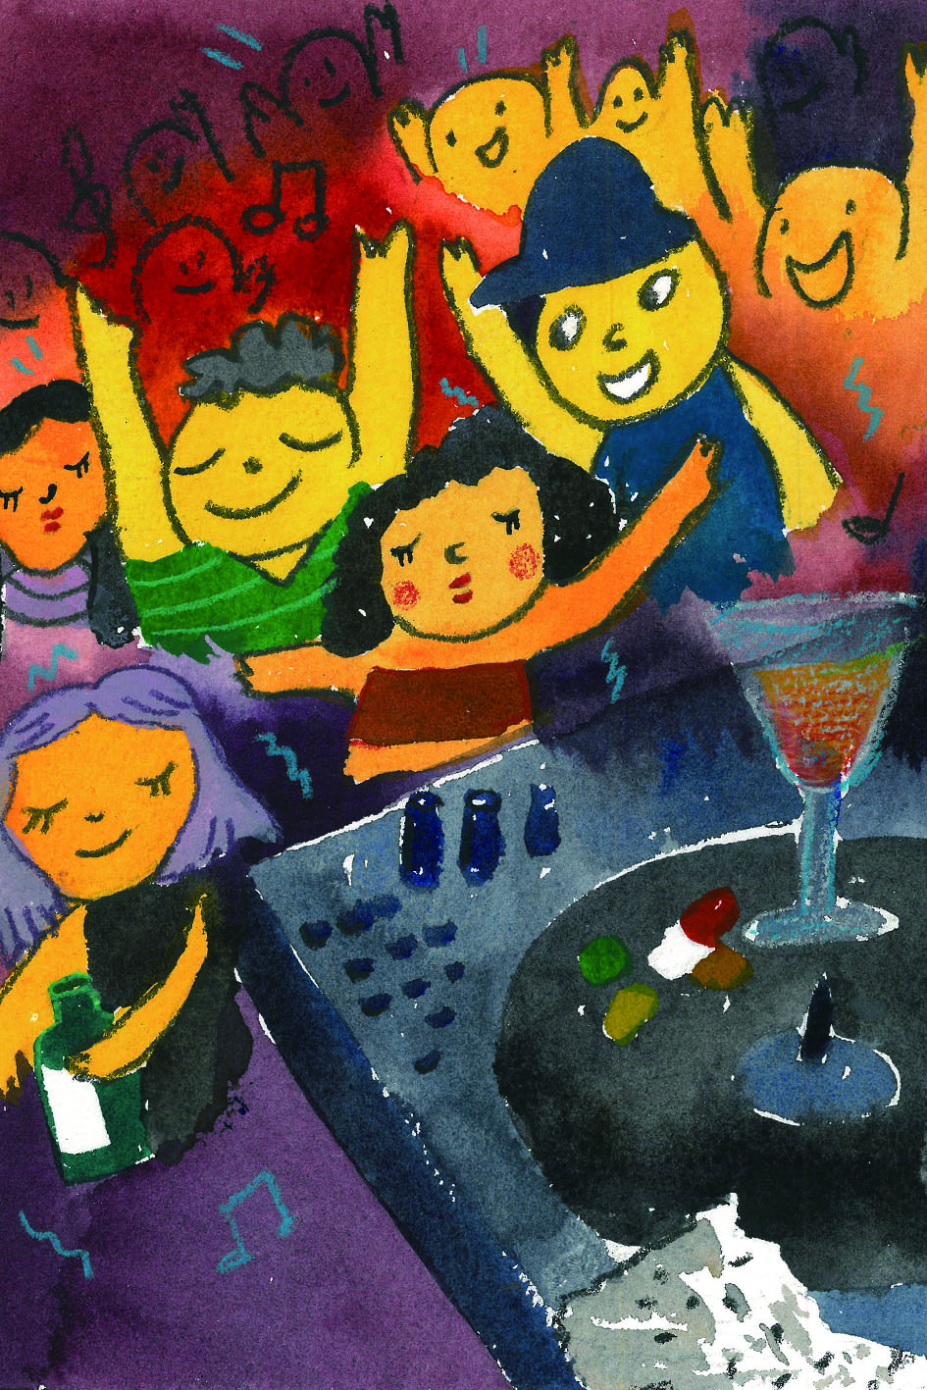
反毒情境卡

Slide 8
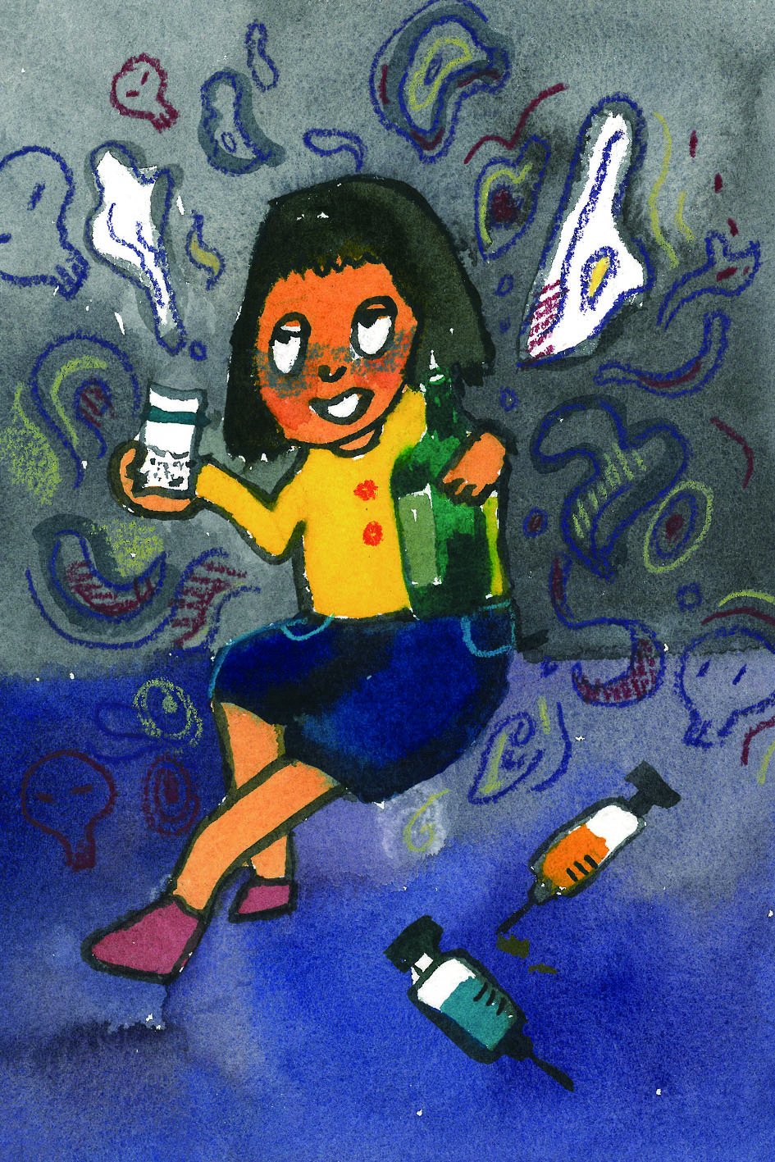
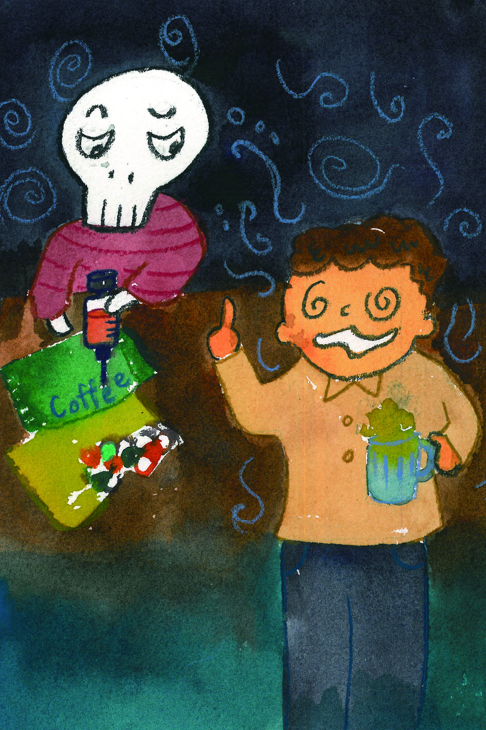
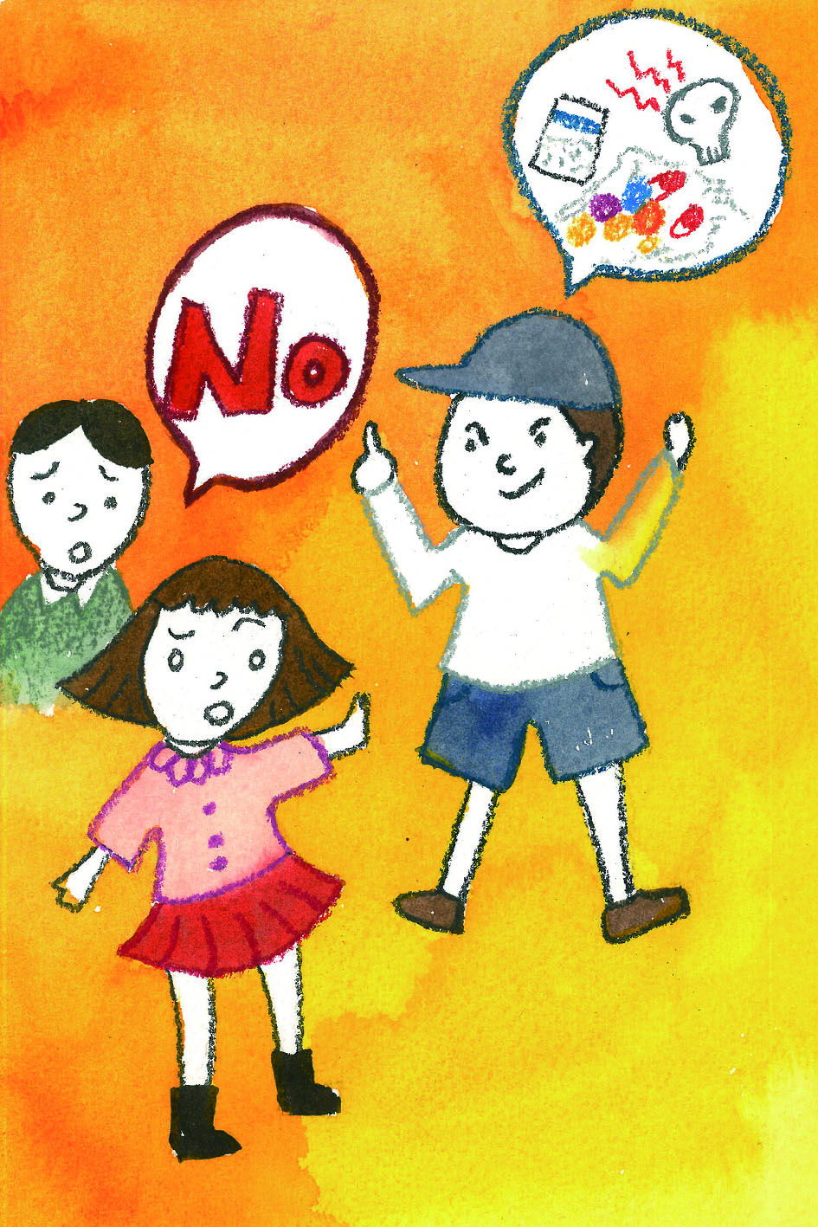
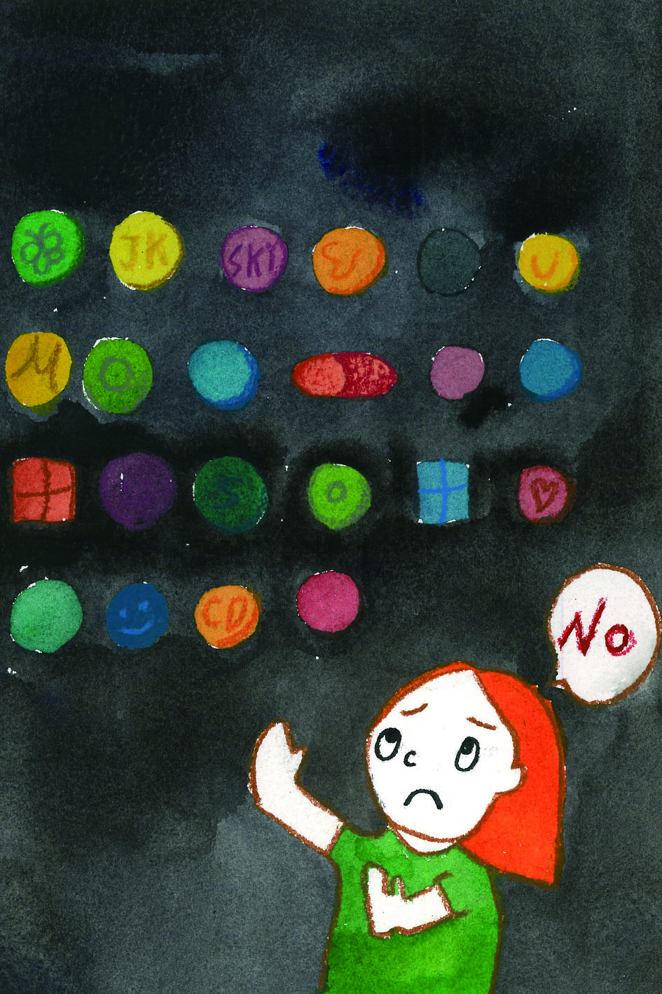
反毒情境卡

Slide 9
反毒情境卡

Slide 10
出題者出題
由其中一位玩家(說書人)挑選公用情境卡庫中的1張情境牌面朝上，放到中央給大家觀看
非出題玩家選牌
其他玩家各自從手中挑選1張牌，並面朝下放於說書人的面前。
並從自己的手中選1張心情卡，牌面朝下放在自己面前
玩家只能選擇選擇扮演情境牌面上的一種角色
情況 | 出題者 | 其他玩家
全部答對/全部答錯 | 0 | 2
部分人對、部分人錯 | 3(每有一位玩家答對，分數成以人數計算) | 答對3分 答錯0分
自己非出題者的情況下，其他玩家卻投給你的狀況 | 0 | 每獲得其他玩家投你一票，就可獲得一分(得票者)

Slide 11
投票
其他玩家必須猜測出題者所出的牌是哪一張，並且將對應號碼的投票標記面朝下置於面前。
公告答案與算分
出題人不必進行投票，其他玩家不能投自己剛出的那張牌。
由出題者將所有牌混洗，
並依序放置
出題者公布正確解答，也就是他所出的是哪一張牌，並解釋理由。
情況 | 出題者 | 其他玩家
全部答對/全部答錯 | 0 | 2
部分人對、部分人錯 | 3(每有一位玩家答對，分數成以人數計算) | 答對3分 答錯0分
自己非出題者的情況下，其他玩家卻投給你的狀況 | 0 | 每獲得其他玩家投你一票，就可獲得一分(得票者)

Slide 12
提問反思
Q1本次活動焦點，你覺得在傳達何種內容?
Q2活動體驗中，你認為每次你所想傳達的話語都跟別人理解的一樣嗎?
Q3你對哪一張的反毒情境卡，印象最深刻?為什麼?
Q4活動體驗中，你認為每次你所想傳達的話語都跟別人理解的一樣嗎?
活動體驗中，當別人在進行表達時，你真的了解嗎?會不會有弦外之音呢?

Slide 13
活動結語
這些反毒情境卡是模擬生活中可能會遇到的情況，今天的體驗活動是希望讓同學能夠了解日常生活中潛藏的危機與提醒同學應變的方式。
同學可以發現就算是同一張圖卡也可能有許多不同的詮釋，因此如何學習觀察解讀他人，是人際關係中十分重要的一環，如此除了可以讓你避免危險與降低人際糾紛外，也可以讓你與朋友之間更能彼此同理對方。

